Slide 1

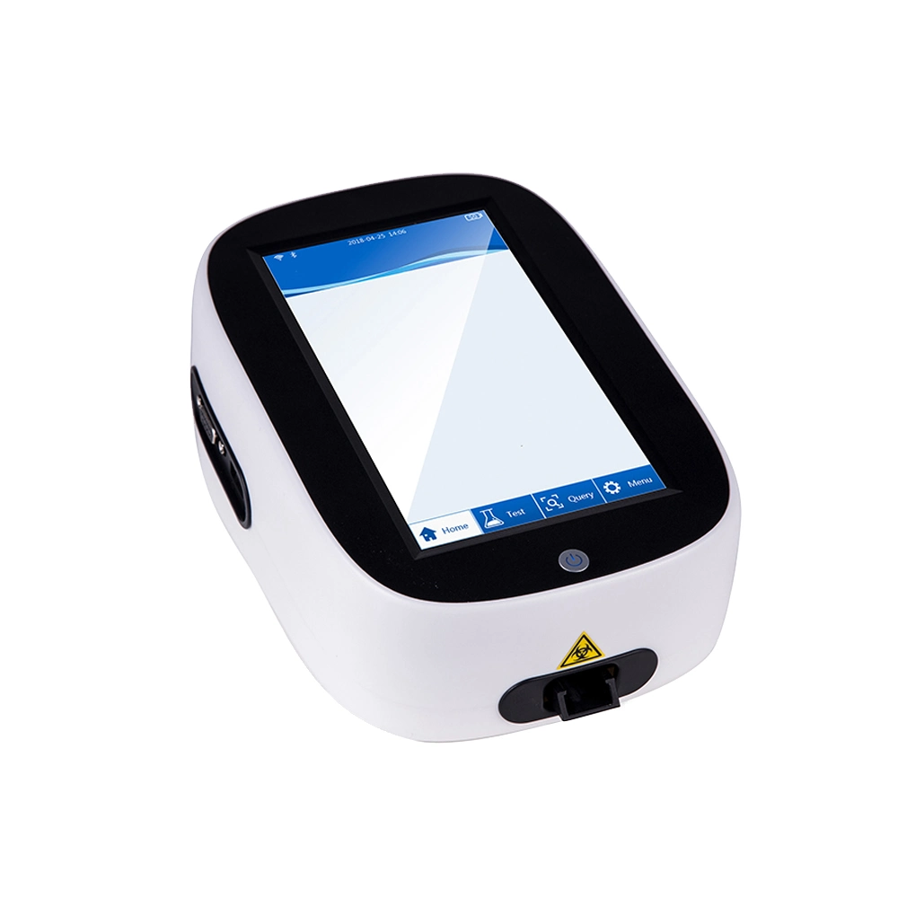

Імунофлуорисцентний аналізатор LS-1100
Шлапак Інна, спеціаліст з лабораторної діагностики

Slide 2
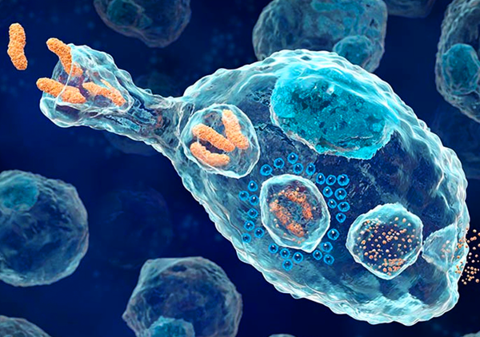
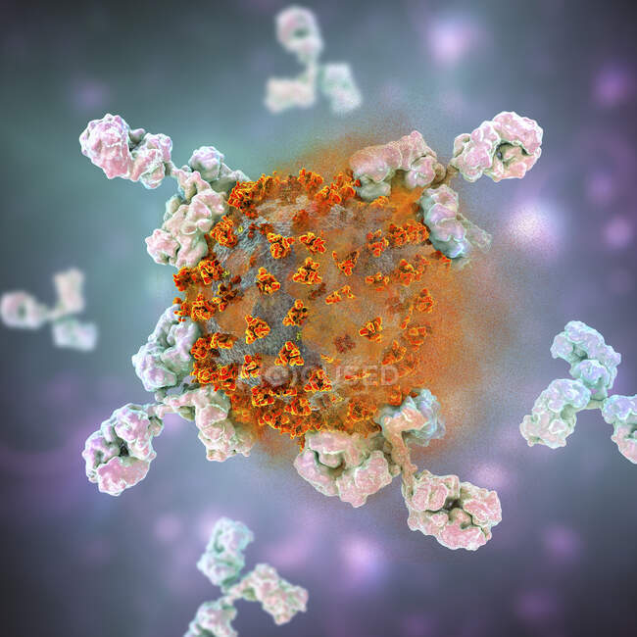
Що таке імунологічні методи дослідження?
Всі імунологічні методи можна розділити на дві великі групи:
серологічні методи. Метод базується на реакції “антиген – антитіло”, і дозволяють виявляти молекули на поверхні клітин або у сироватці крові за допомогою реакцій преципітації, аглютинації, імунофлуоресценції, імуноферментного аналізу та ін.
методи вивчення клітинного імунітету шляхом визначення кількості клітин різних субпопуляцій імуноцитів, функціональної активності клітин під впливом різних речовин (мітогенів, антигенів й ін.) з наступним визначенням ступеня їхньої активації,та виконання тієї або іншої функції.

Slide 3
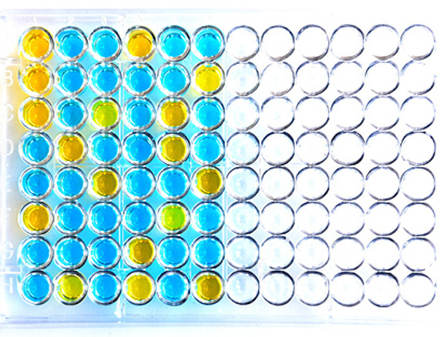
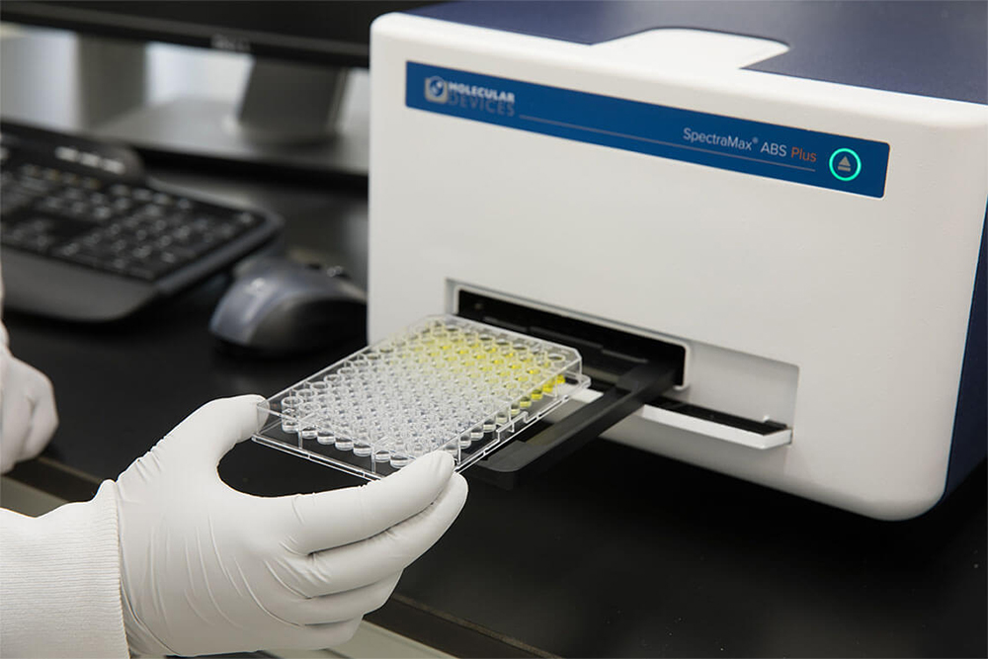
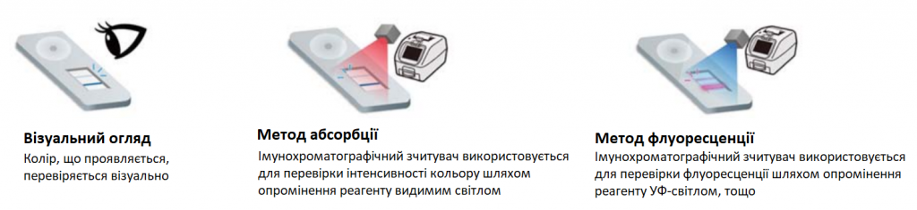
Що таке імунологічні методи дослідження?
Всі імунологічні методи можна розділити на дві великі групи:
Серологічні методи.
Методи вивчення кітинного імунітету.
Сероло́гія (лат. serum — сироватка) — наукове дослідження властивостей сироватки крові та їх змін під час захворювань.
Сьогодні поговоримо лише про кілька методів, а саме:
Імуноферментний аналіз (ІФА), який ділиться на кілька типів;
Імунохроматографічний метод;
реакції імунофлюоресценції.

Slide 4
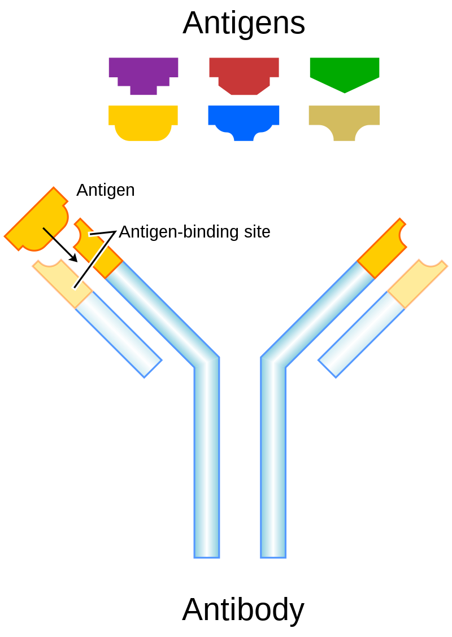
Реакція ‘’антиген-антитіло’’
Антитіла́, або імуноглобуліни (Ig) — білкові сполуки, які організм хребетних тварин виробляє у відповідь на антигени, тобто чужорідні речовини, які потрапляють до крові, лімфи або тканин організму. Головна мета антитіл – знищити або нейтралізувати потенційно небезпечні антигени — бактерії, віруси, отрути та деякі інші речовини.
Антигенам притаманна імуногенність — здатність викликати імунну відповідь, а також специфічність, яка характеризує специфічну взаємодію їх з антитілами або лімфоцитами.
Молекула антигена несе певну ділянку, яка «розпізнається» імунними клітинами і антитілами. В молекулі антигена, як правило, міститься декілька таких груп. Зазвичай це білки, які розташовані на поверхні бактерій, вірусів і т.д.

Slide 5
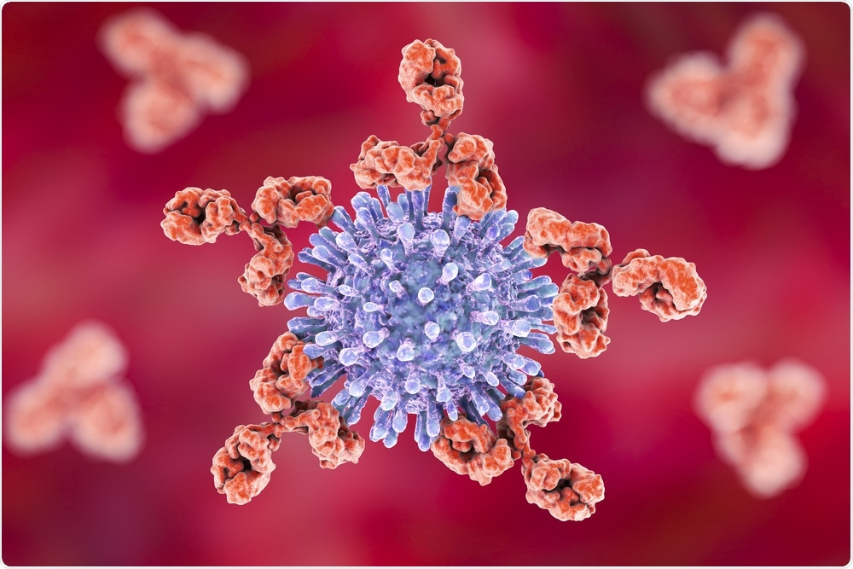
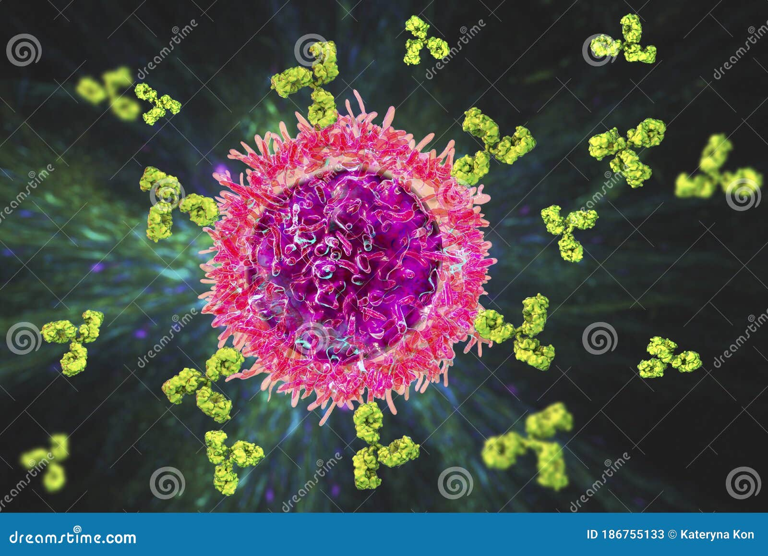
Реакція ‘’антиген-антитіло’’
Синтез антитіл плазматичною клітиною
Знешкодження віруса

Slide 6
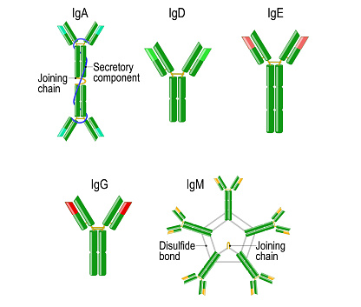
Типи антитіл (імуноглобулінів)

Slide 7
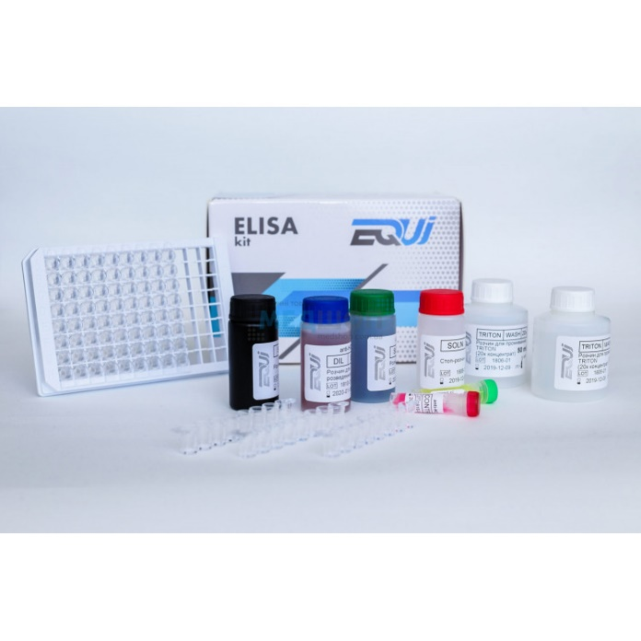
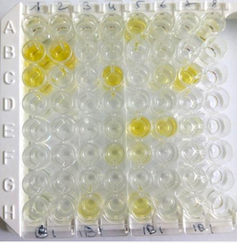
Імуноферментний аналіз
Імуноферментний аналіз (ІФА) – діагностичний імунологічний метод, за допомогою якого можна визначити якісний і кількісний склад антигенів і антитіл.
Базується на утворенні імунного комплексу специфічних антитіл та антигену з наступною детекцією кон’югатом, який являє собою антитіло/антиген мічене ферментною міткою, яка в ході реакції дозволяє візуально оцінити наявність або відсутність реакції.
Весь процес ІФА можна умовно поділити на три основні стадії:
Формування специфічного комплексу антиген-антитіло;
Введення в утворений комплекс антитіла з міткою;
Візуалізація мітки.

Slide 8
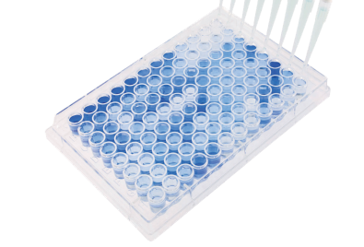
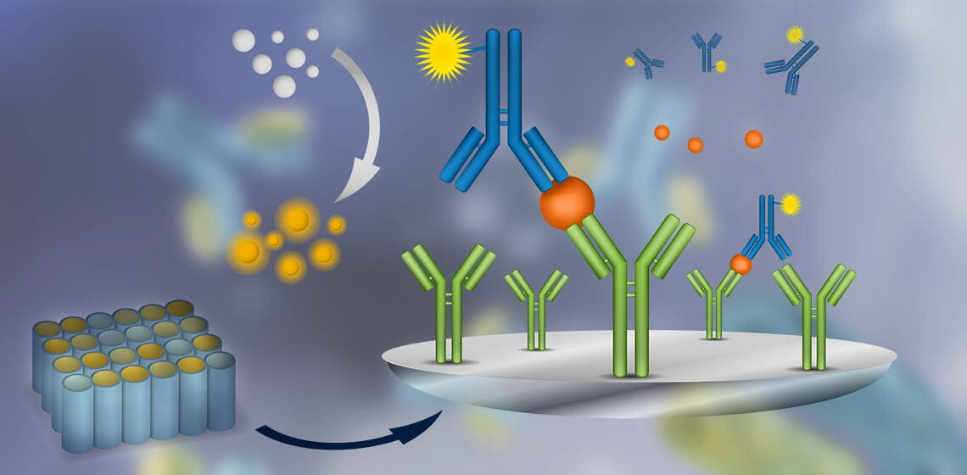
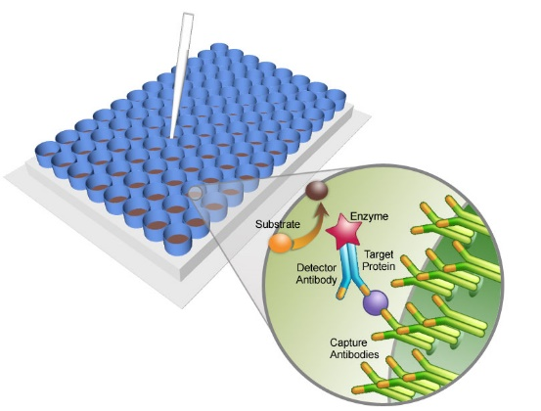
Основні компоненти ІФА:
Імуносорбент - нанесені на твердій фазі антигени або антитіла (залежно від цілей аналізу);
Імуноферментний кон’югат - зшиті з ферментом специфічні антитіла або антигени;
Досліджуваний матеріал - біологічні рідини організму.
В якості антитіл використовують поліклональні (специфічні до кількох антигенів) або моноклональні (специфічні до одного конкретного антигену) антитіла.

Slide 9
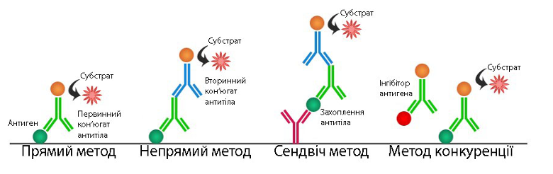
Основні типи методів ІФА

Slide 10
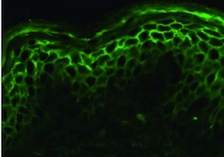
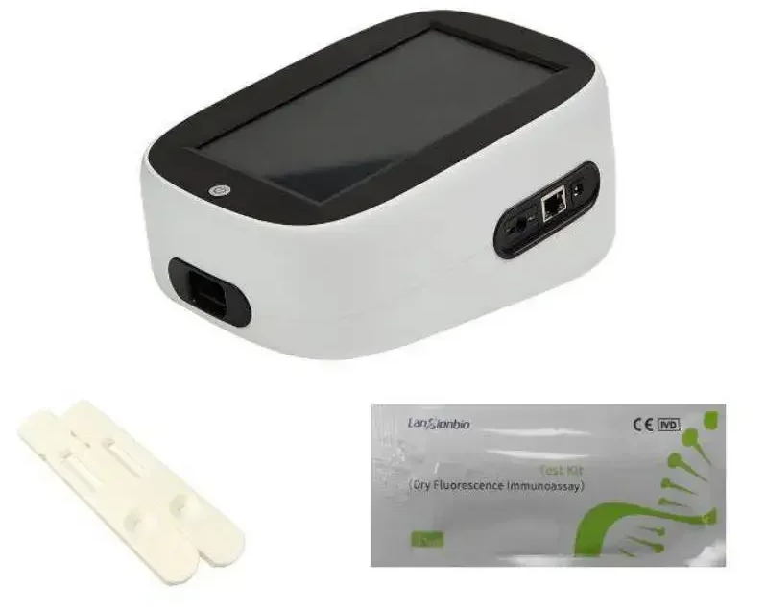
Реакції імунофлюорисценції
Розрізняють 2 типи:
Пряма - використовується біопсидний матеріал обстежуваного хворого;
Непряма - використовується сироватка хворого.

Slide 11
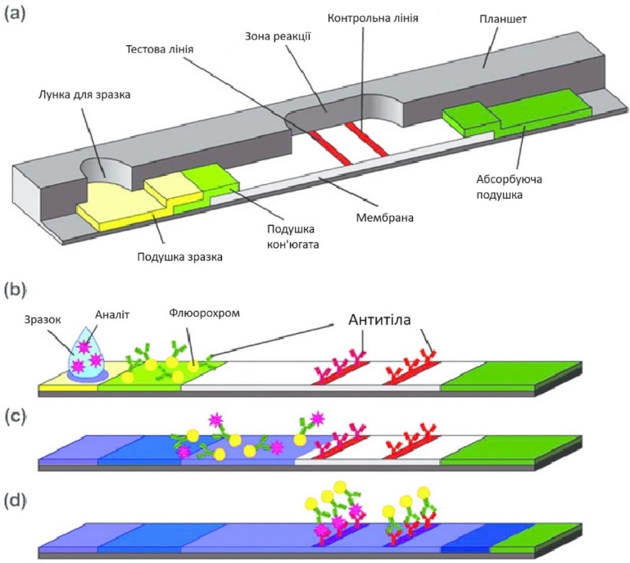
Імунофлуорисценція
(a) Лунка для зразка (введення і фільтрація проби), кон’югат (реагенти і молекули детектора), зона реакції, де відбувається інкубація і детектування з тестовою і контрольною лініями (виявлення аналіту і тест на функціональність) і кінцевий абсорбент (активація рідини).
(b) Початок аналізу з додавання розчину зразка.
(с) Антитіла, кон’юговані з флюорохромом, зв'язують антиген.
(d) Частинки з антигенами зв'язуються з досліджуваною лінією (позитивний результат), частинки без антигенів зв'язуються з контрольною лінією (доказ валідності).

Slide 12
Відмінність непрямої імунофлюорисценції від імунохроматографії:
З кон’югатом зшита не ферментна мітка, а флюорисцентний барвник (флюорохром);
Реакція визначається за допомогою люмінісценції на аналізаторах. При опроміненні коротковолновим світлом (ультрафіолетовим, фіолетовим, синім) виявляється специфічне люмінісцентне світіння різних кольорів;
Можливе кількісне визначення;
Вища чутливість та специфічність, ніж на експрес-тестах;
Більший перелік тестів, які можна виконувати (наприклад, гормони, вітаміни, і т.д.)

Slide 13
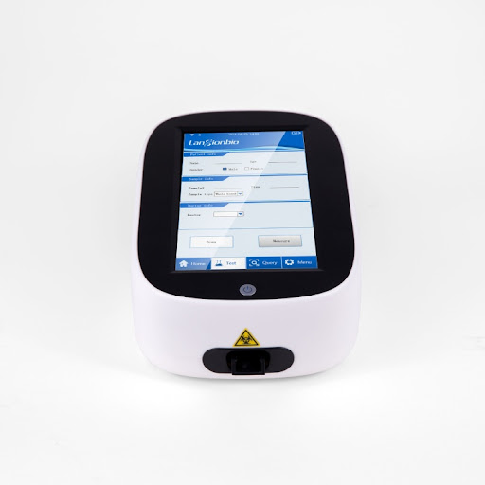
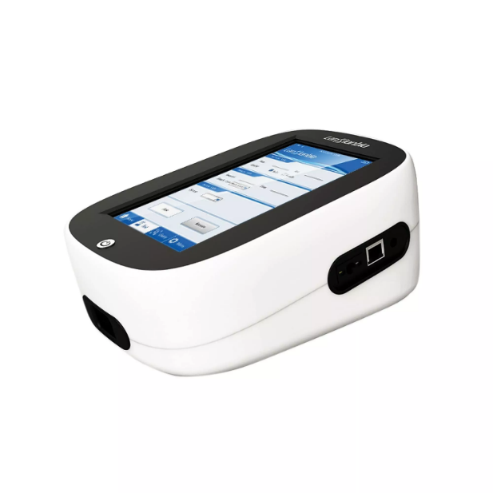
Технічні характеристики аналізатору
Модель | LS-1100
Метод | Імунофлуоресцентний
Результат | Кількісний
Біоматеріал | сироватка, плазма, сеча, зішкріб з ротоглотки, цільна та капілярна кров
Об'єм зразка | 5-100 мкл
Тест-система | Індивідуально упакована тест-касета на кожен аналіз
Режими тестування | Зовнішній та внутрішній
Кількість каналів для завантаження | 1
Час дослідження | в середньому 15 хв.
Швидкість зчитування одного тесту | 15 с.
Кількість тестів в упаковці | 25 шт.
Умови зберігання | Кімнатна температура
Пам'ять | Більше 5 000 результатів
Електричні параметри | Вбудована літієва батарея (до 10 год роботи)
Термопринтер | Вбудований
Розмір | 225 мм × 152 мм × 105 мм (Д х Ш х В)
Вага | 1,5 кг
Мова | англійська/українська

Slide 14
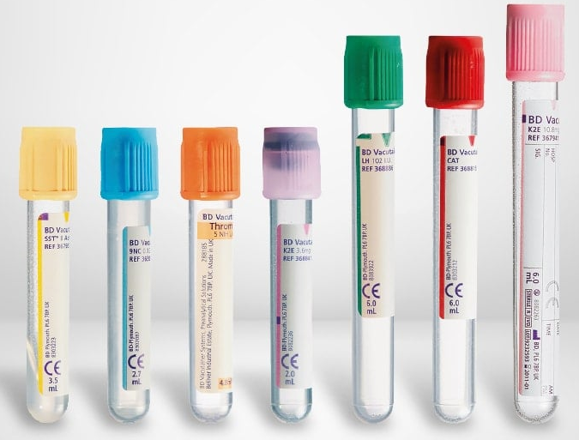
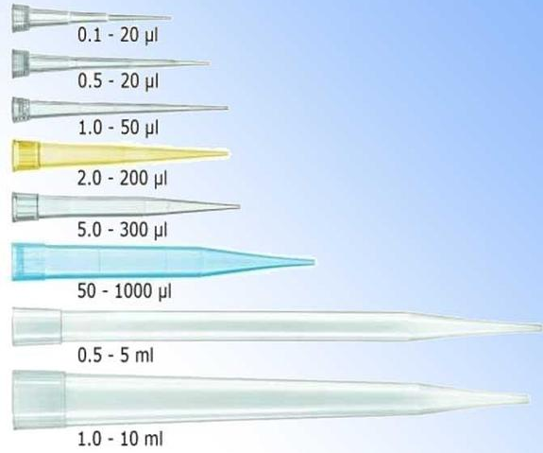
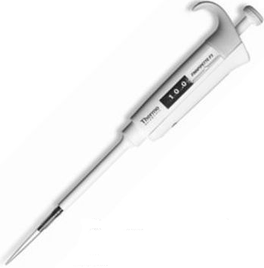
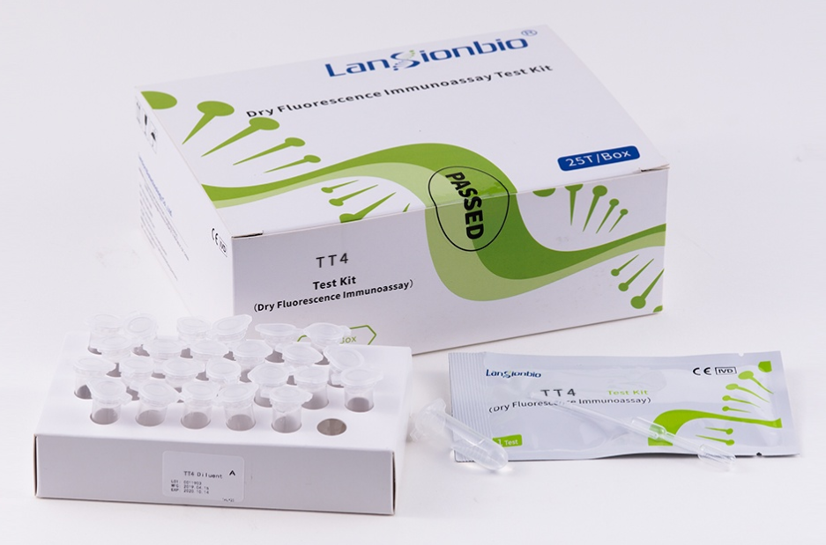
Для проведення дослідження на аналізаторі LS-1100 необхідно мати:
Тест-систему з визначенням потрібного аналіту;
Контрольний зразок;
Пробірки для забору крові. Повинні відповідати зазначеному біоматеріалу в інструкції до Вашої тест-системи;
Лабораторна центрифуга;
Таймер;
Дозатори змінного об’єму, а саме на 5-50 мкл, 20-200 мкл, 100-1000 мкл;
Наконечники для дозаторів відповідного об’єму.

Slide 15
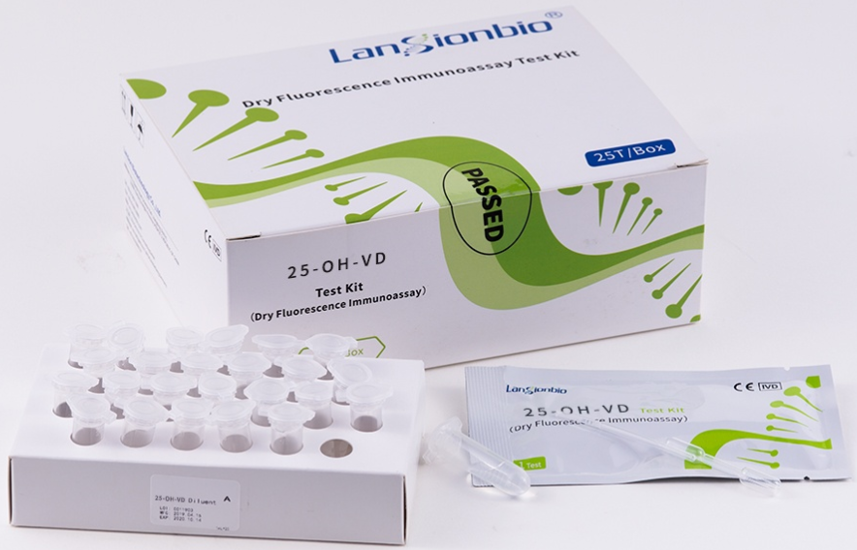
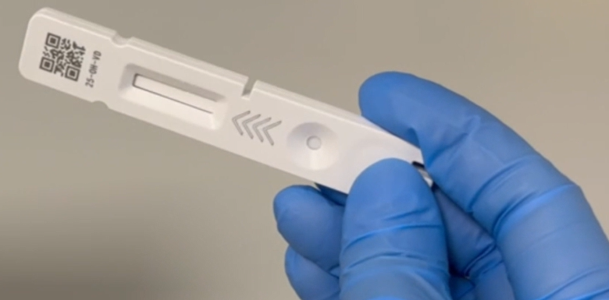
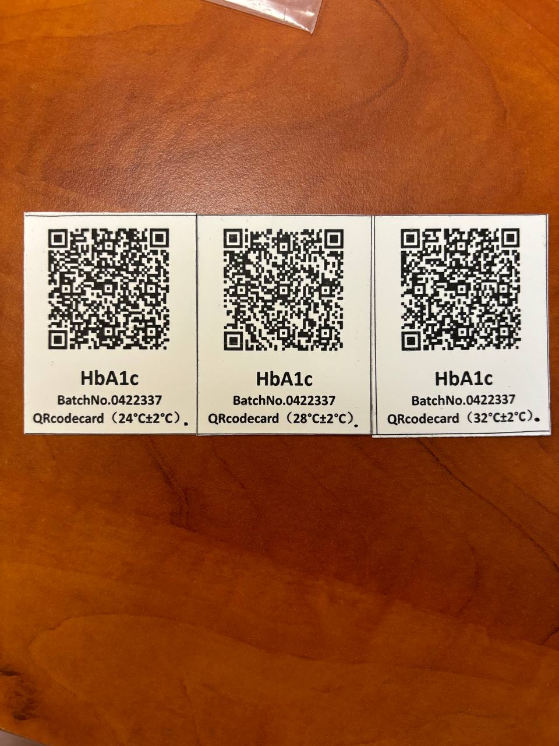
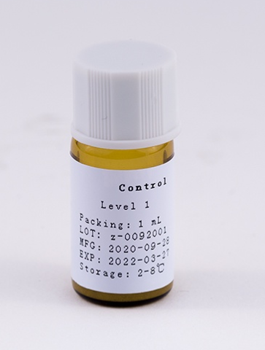
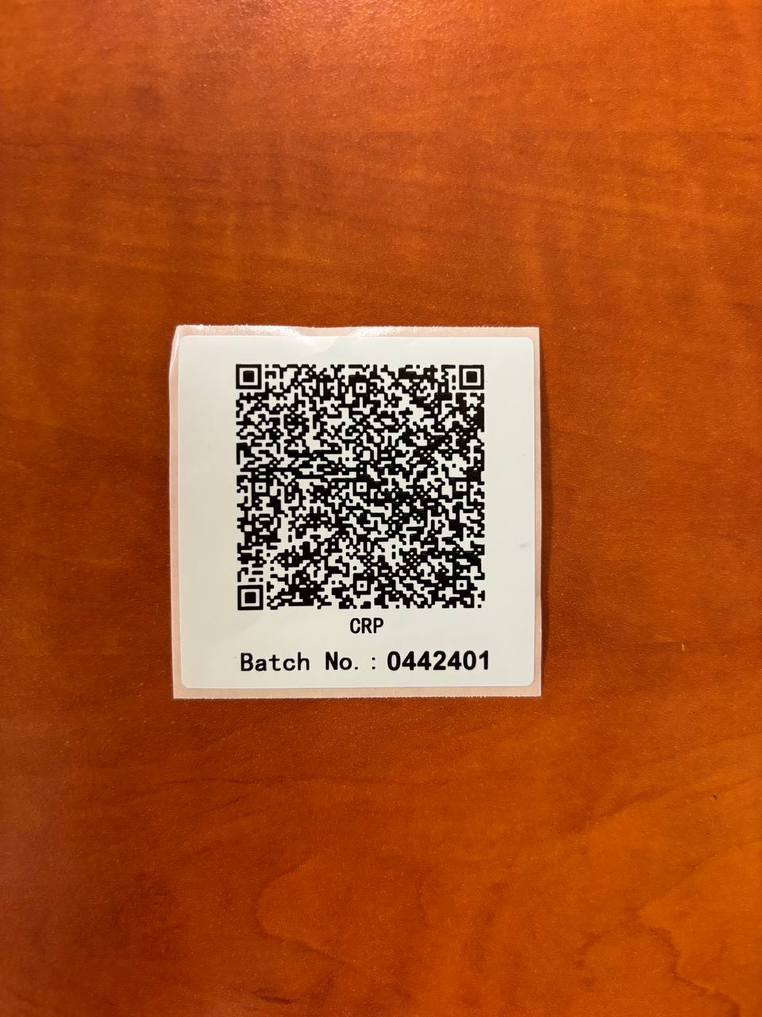
Тест-системи:

Slide 16
Особливості:
Цільова аудиторія:
Аналізатор не потребує додаткової купівлі промивних розчинів, калібрувальних зразків та інших витратних реагентів;
Швидкий у використанні. Результат готовий вже за 3-15 хв.;
Два режими інкубації: в середині аналізатора та ззовні;
Завдяки режиму ззовні є можливість виконувати одночасно велику кількість тестів, оскільки процес обрахунку результату займає лічені секунди;
Автоматичне розпізнавання тест-касети;
Вбудований термопринтер з можливістю автоматичного друку;
Тест-системи зберігаються за кімнатної температури, що значно спрощує процес проведення дослідження не в лабораторії, а прямо біля ліжка пацієнта;
Вбудована літієва батарея, яка в умовах відключення світла забезпечує безперервну роботу до 10 годин;
Наявність QR-коду. Тому за умови того, що він загубиться ми можемо його надіслати, чого не можна зробити з картами (як у багатьох конкурентів), які даються одна на набір.
Медичні установи будь-якого рівня потребують діагностики невідкладних станів або захворювань, що загрожують життю хворого, і вимагають екстрених лікувальних заходів. Також швидке прийняття рішень про необхідність проведення поглиблених досліджень для встановлення діагнозу або моніторингу здоров'я пацієнта.
Завдяки своєму компактному розміру, зручності у використанні, економічності, швидкості проведення дослідження аналізатор ідеально підходить для:
Лабораторій та медичних центрів з невеликим та середнім рівнем завантаженості;
ЦПМСД;
Амбулаторіям;
Приватним кабінетам лікарів;
Ургентним лабораторіям;
Дослідження можна виконувати прямо у палаті пацієнта.

Slide 17


Прайс

Slide 18

Дякую за увагу!

